Slide 1

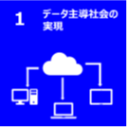


DXツール活用による窯生產技術向上
Notes:
大家好
接下來為大家報告DXツール活用による窯生產技術向上

Slide 2











背景：
古田さんの方針7つのKSF 9つのパズル 製造一部重点課題
攻める財務
コスト削減
地産地消
コンプラ
イアンス
マネジメント
サイクル
SDGs
生產推進課
DX
文化
安全
AGC plus活動 DX運用活性化
新技術・設備への攻めと取込み
生產推進課
製造一部DX推進の核心
DX ツールを開発することで、
同僚の問題を解決し、業務を最適化
できるように支援します。
DX工具活用
Notes:
從古田さん方針中7個KSF設定製一部重點課題
其中,在DX推動方面,希望利用DX工具來攻克新技術
而作為製造一部DX推進的核心
生產推進課將藉由開發DX工具，協助現場作業同仁解決問題、優化作業

Slide 3
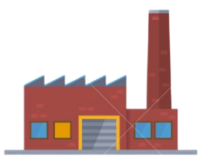










背景：
ADTの窯は21年前から稼働開始
モニター
モビール装置
車載装置
過去形
経験
判断
Data
データドリブン意思決定
Notes:
ADT 有5座窯爐,是DISPLAY窯爐最多的據點,
從2003第一座窯建設迄今已超過20年,這20年來累積了很多生產經驗
也培養了很多有經驗的老手
但隨著目前產品多樣化及品質要求嚴苛,以經驗進行決策的方式,
似乎有些不符需求,故希望藉由DX技術,從經驗進行決策模式,轉變成以數據進行決策,邁向下一階段

Slide 4

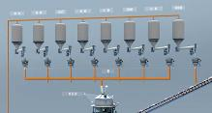
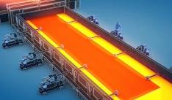
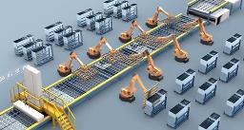
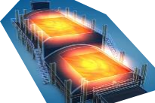
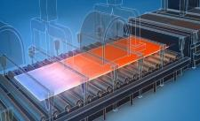
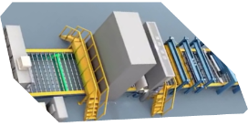
素板製造工程の概要：
HOT
COLD
Data-1
Data-3
Data-5
原料投入
Glass成形
素板捆包
Data-2
Data-4
Data-6
溶解、清澄區
Glass徐冷
精查設備
註：以上為素板生產簡單示意圖
原料投入データ
HOT生產データ
COLD品質データ
HOT対策決定
Notes:
素板製造從原料投入經溶解,玻璃成形.徐冷,品質檢查,素版切折最終包裝出貨
而這一長串製程中大量的生產及品質數據,對於提升生產安定性有極大參考價值

Slide 5
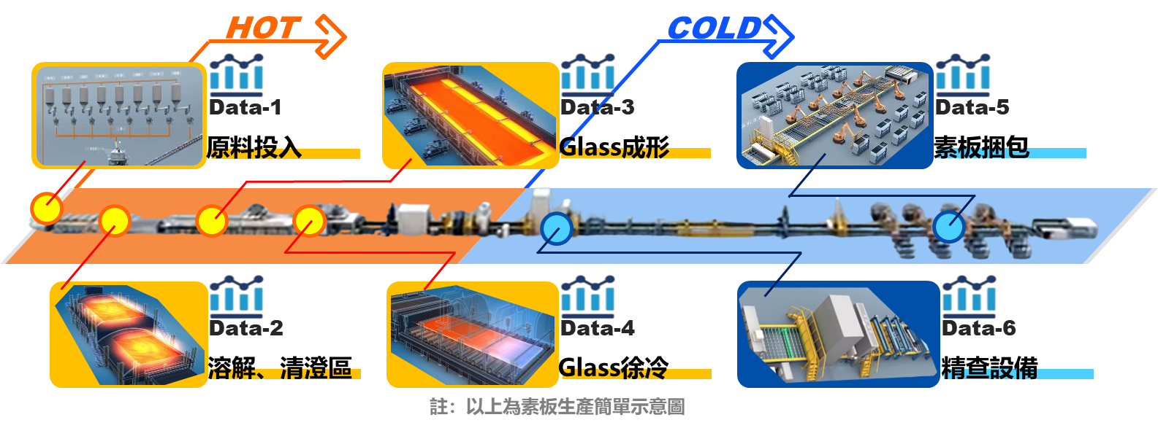

素板製造工程は抱えている問題と解決方法1：
品質情報
リアルタイムに
把握できない
生產中
割れの恐れ
DXツールで
現場で困ってる事
を解決
欠点情報
参考価値低い
定量化できない経験
目標：データと情報の有効性を向上させるための DX ツールを開発する
Notes:
DX推動範圍非常廣泛,
我們希望透過讓現場同仁體會DX推動所帶來好處,進而一起推動製一部轉型
因此,今年度我們選擇協助解決現場困擾開始做起,
傾聽現場心聲之後,
先針對窯的生產操作部分,有品質情報無法立即掌握及欠點情報經度須提高

Slide 6



窯操作に必要なデータ
溶解、清澄データ
徐冷データ
原料データ
品質精查データ
HOT
COLD
成形テータ
素板捆包データ
実時間データ分析
Notes:
窯的生產操作需要由後段精查設備,收率檢查等品質指標作為判斷依據
而這些資訊分散在各工程站,無法立即掌握
另外正確的欠點情報,是窯發生問題時最重要的參考依據
但,很多欠點很相似,無法正確進行判斷
導致品質情報無法正確又即時的掌握
增添現場對於相關生產操作的難度

Slide 7



判断困難な欠点~新GATE開発の需要
本社Data Station開発
効果的に分類できない、技術サポートなし
Data StationはHOT関連データと
検査機の判定結果を統合しグラフ化
にする物です。
今検査機に分類されるのは欠点種類
だけで発生場所による分類はできず
そこで、HOTのスタッフ達は
「欠点モードのグラフ」の要望を
提出しました。
● 個別分類するには、新ゲートを開発する必要だ
● 新ゲート開発には、関連技術者の支援が必要だ
HOT
操
作サイクル
COLD
部內各課
を連携
P.t.
T.S.
異物
C-ZOP
欠点判定のサポート
B.S.
● ベテラン社員は欠点を判断する精度が高い
SCAR
● 判定経験を継承しデータ化にする
部內各課を連携して自分で「新領域」を作る！
Notes:
首先是欠點情報精度不足部分,
素板品質透過TOM3檢查機進行確認
本社開發判定用的GATE，是以出貨觀點開發,只有大分類，
但是HOT需要的是欠點的發生源及更細的分類,例如GATE分類為異物,實際
HOT需要再細分為P.T、TS、B.S等,另外可能需針對畫像,在層別出發生地點,例如上游中游或下游,
於是HOT同仁提出了「窯操作觀點的欠點圖表」的需求。
由於此項需求是ADT獨有,本社無法協助新GATE開發
這一次我們將集合具窯操作經驗同仁與生產推進課TOM3設備擔當合作
共同開發專屬ADT的判斷GATE

Slide 8









ADT 開發HOT品質監視參數
生產推進課
HOT
品質分析及操作
檢查機
藉由經驗判斷欠點
種類，及發生源判
斷跟對策。
光學鏡頭
PC
image
經驗轉成易懂的情報
Data
經驗值
數據化
欠點影像獲取
特徵分析、分類
提升品質對應效率
ADT 自主開發Gate
多人同時判斷
2015年，ADT自行開發新Gate，
藉此降低精查員判斷欠點的數量，
在降低同仁負擔之外，同時也大幅
減少欠點誤判，導致混入的風險。
Gate版本等級Up
欠點誤判風險下降
品質對應判斷加速
ADT自主成功開發出9類品質欠點Gate，並可視化
Notes:
ADT從2015年GATE自主開發,已經累積豐富經驗,但是以往開發都是已出貨觀點來開發,
這次是首次與HOT跨部門合作開發品質監控用GATE,
透過HOT人員畫像特徵分類及推進課人員特徵參數開發,
目前已經成功開發出9種品質監控GATE並可視化.

Slide 9
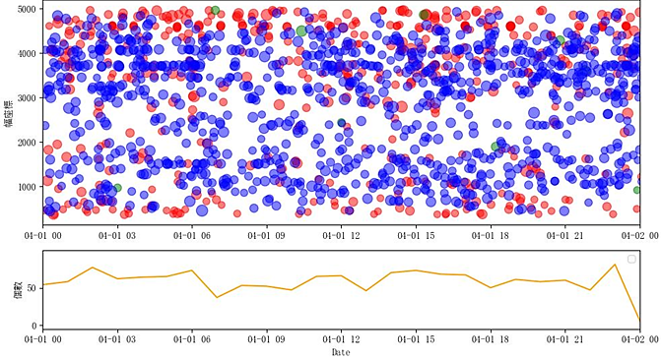



判定困難な欠点~GATE判定困難の進化
精查機
微小欠点の画像
分布が雑で判断が難しい。。
Gate
CF 84X分布 (2024-04-01)
841
843
844
TOM3精查MAPには欠点は散在してます
即時に品質変化を把握できなくて有効な
判断ができません
awa？
B.O.S.？
欠点には色な種類があり、品質
指標の微小欠点は分類できない
幅座標
yogore？
検査機の機能上、微小欠点を有効に
分類することができないため、品質判断
がより困難になります。
awa？
B.O.S.？
品質指標を区分する必要性。。
個數
微小欠点の中にはOK欠点と
NG欠点があり、NG欠点は品質の重要な
データとなります。
yogore？
Date
生DATAの整理：関係ない物をフィルタリングしKEY POINTを把握する必要がある
Notes:
透過新GATE開發,大部分的HOT品質狀況都能層別並MAP化,
但少數幾類以目前的檢查機畫像分類技術很難達到要求!
如圖所示：因GATE正解率低,很多分類外畫像也統計到MAP裡，導致無法確認品質的變化,
這個部分需要克服.

Slide 10


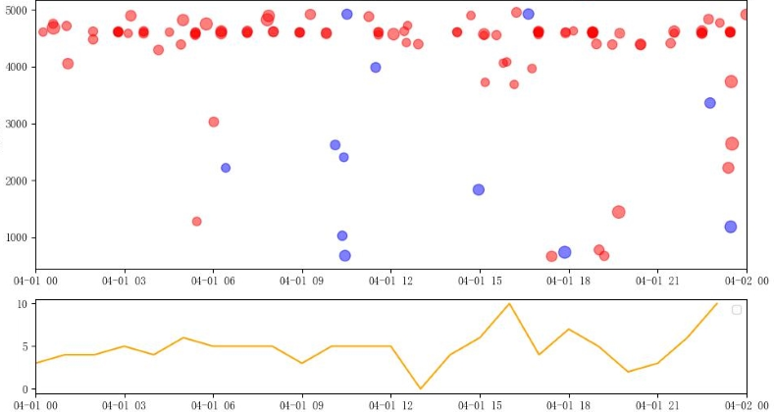
生DATAの整理～ノイズ除去
画像認識システムを独自で開発する
品質の指標欠点を把握する
操作効率を効果的に改善
Gate
Gate
CF 84X分布 (2024-04-01)
841
843
844
CF 84X分布 (2024-04-01)
841
843
844
BOS 0.96
幅座標
幅座標
awa 0.93
個數
yogo 0.95
個數
Date
Date
Before：散在。参考価値がないデータ
A.I.画像認識で分類
After：明確。参考価値があるデータ
新GATE＆認識システムの開発でデータの参考価値と仕事効率を向上する
Notes:
針對因GATE正解率低,造成MAP無法判讀問題,
我們利用AI的圖像辨識機能,進行各種圖像辨識的訓練
開發出欠點分類的AIモジュール
如右圖所示,經過AI再次分類的MAP,可以有效的看出品質的變化
讓現場可以依照品質狀況進行異常排除

Slide 11
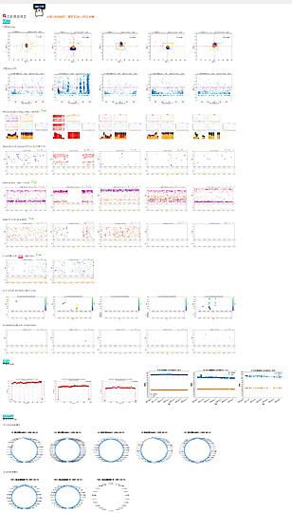
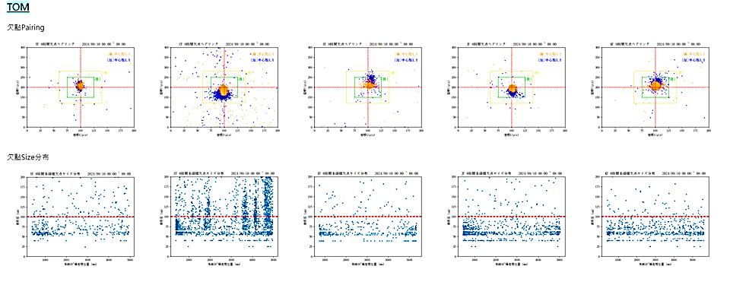
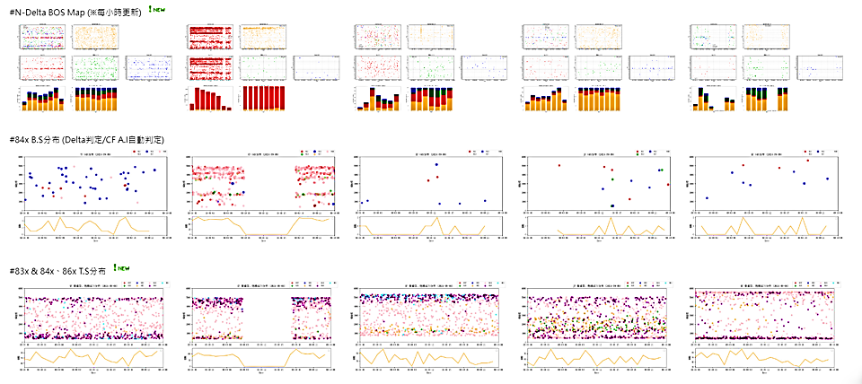
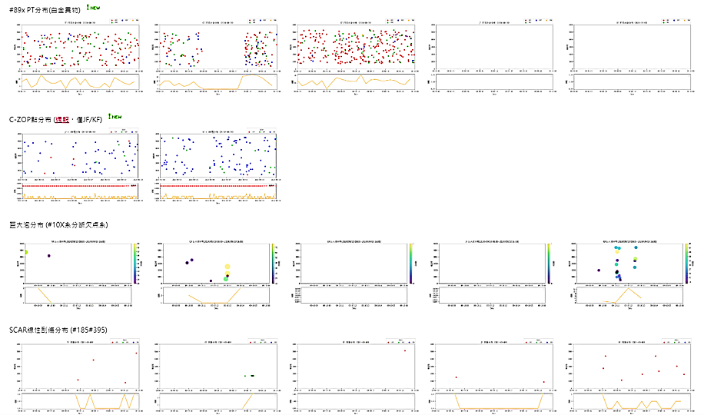
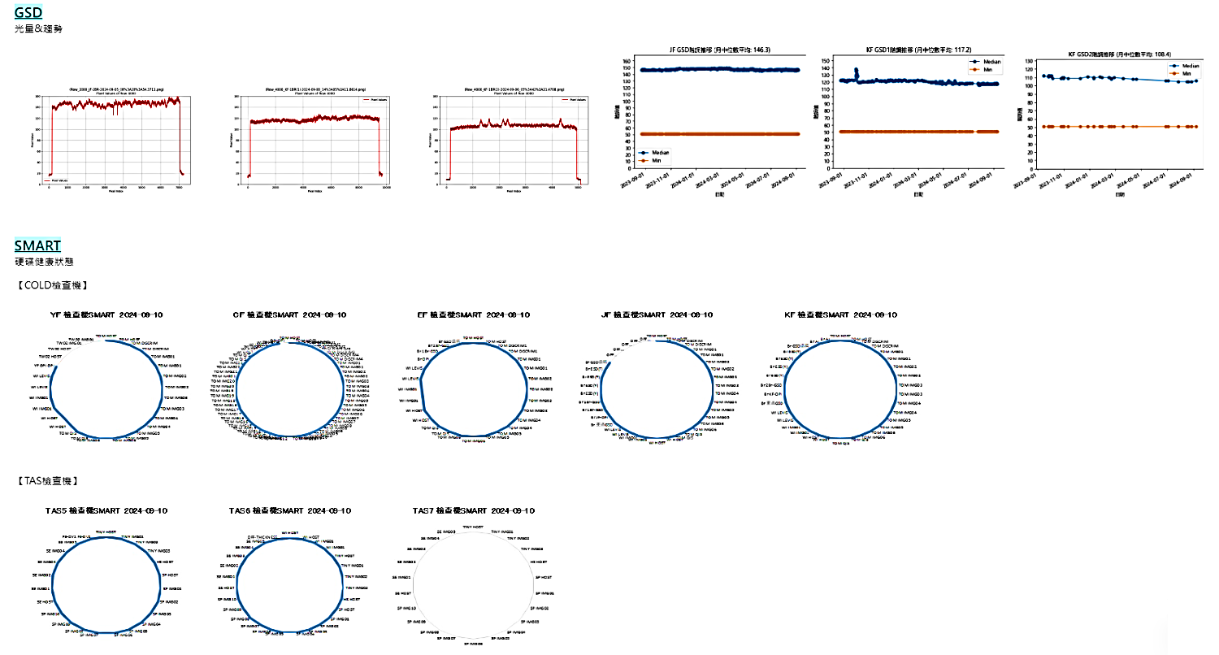
製造一部の即時監視システム
製造一部SPOホームページ
各窯の欠点検出状況①
各窯のN-Deltaはリアルタイムに確認可能
9種類の品質状況、5種類の設備状況が公開され、自動的に生成されるグラフは合計78枚。継続的に追加している。
各窯の欠点検出状況②
検査機184台PCのハードディスクの状態
自動的に計算され、グラフとして出力される、即時可視化できた。
Notes:
在提升欠點情報可靠性之後
接下來就是思考如何將所有生產情報能即時掌握
於是製一部相關人員共同討論需求情報內容
依需求做成如畫面所看到的集ADT全窯爐生產/品質/檢查機設備狀態/N-Delta數據等情報的即時監控系統
系統中的情報都是自動收集數據,並將數據轉化成容易判讀的圖形
終於在窯操作相關情報的即時可視化跨出重要的一大步,為將來的數位轉型奠下基礎

Slide 12
素板製造工程は抱えている問題と解決方法2：
品質情報
リアルタイムに
把握できない
生產中
割れの恐れ
DXツールで
現場で困ってる事
を解決
欠点情報
参考価値低い
定量化できない経験
目標：アラームと可視化システムを開発する
Notes:
現場的另一個困擾就是製程中的素板破裂
一旦發生破裂為避免事態擴大,現場人員可能連休息吃飯時間都沒有
破裂時所需要投入的人力時間,是所有窯爐擔當最大的恐懼
如何幫助現場消除這一份恐懼,是我們努力的另一個目標
如果可以像地震警報系統一般,可以事先提出警告,幫現場同仁爭取對應的緩衝時間
或許對恐懼的消除能做出貢獻

Slide 13
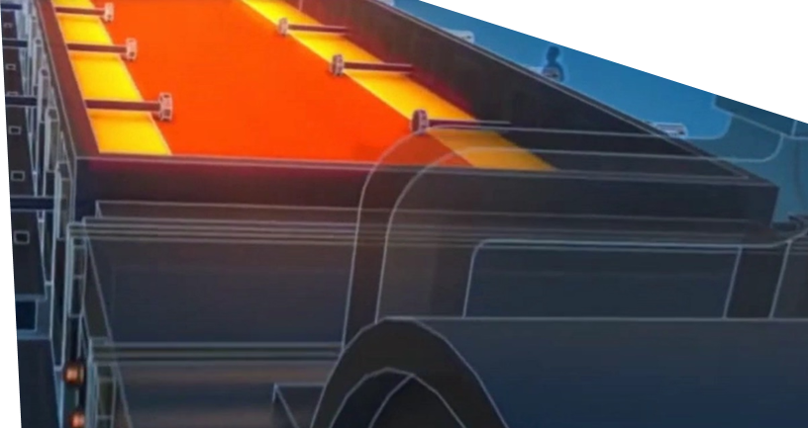
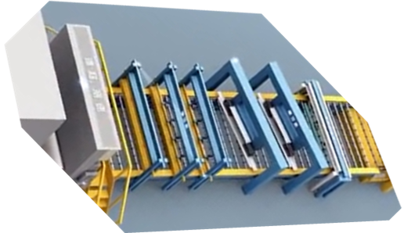


生產中割れ
HOT
COLD
Bath Exit
切折設備
Exit
Break
切折
割れ
Exit Break発生すると生産量は大幅に低下し品質異常も
出ます。また長期にわたる歩留まり低下になります
切折割れ発生すると生産量が低下し品質異常も出ます。
薄板生產中に割れは多発すると傷の臨時検査をたくさん実施
しないといけなくて過労の問題以外に見逃しの問題もある
Exit Break 発生原因：
溫度、設備：溫度管理と設備の定期メンテ
異物、巨大泡：HOTのカメラで異物を監視可能
ですが巨大泡には検出できない問題が存在する
切折割れの発生原因：
設備：確実に決められた設備管理ルールで対応。
板質：経験しか判断できない。定量化のテータがない
予報のシステムを作る事で検出できないリスクを低減する；判断経験から定量化データに変わる
Notes:
會造成重大損失的生產中割れ分成HOT端的Exit Break及COLD上游的切折割れ
而造成這2種割れ的主要原因是板質變動
如果可以事先針對板質發生變動時提出預警,應可以幫現場爭取對應的時間甚至預防割れ發生

Slide 14




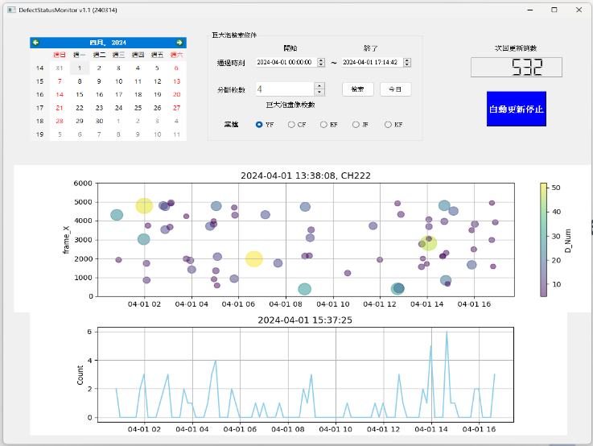
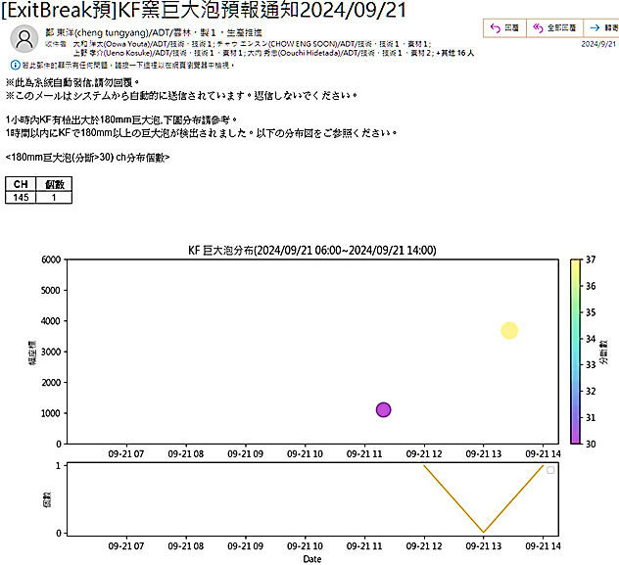
HOT の割れ
Exit
Break
改善1
改善2
巨大泡の監視プログラムを開発 巨大泡位置サイズのMAP化
巨大泡の自動アラームプログラムを開発し、
閾値を超えるとすぐに関係者にメールで連絡する。
検査機
Pythonで巨大泡の
特徴を探してみた
巨大泡検出不能
自動アラーム機能追加
関係者にメールで連絡する
継続的なコーディングにより、
巨大泡を正確に区別できる
事に加えて品質状況が
可視化できるシステムを
開発しました。
巨大泡が出始めたTimingと
直ぐにスタッフが連絡メールを
受け取る事から発想して
関連システムに機能を追加する
巨大泡監視システムで
確認できますが、巨大泡が
出始めた時に担当者に警告
する方法はないか？
システムは自動的に計算し、
データが設定された警告値を超えた
ことを検出すると、直ちに関係者に
メールで連絡します。
巨大泡の監視プログラム
巨大泡の自動アラーム警告プログラム
予報システムは、リスクレベルを「未知」から「予測可能」に下げることができました
Notes:
首先是HOT段的割れ,素板成形過程中,如果存在大型氣泡
容易造成冷卻過程中,因氣泡造成的應力集中,造成從氣泡為起點發生破裂
我們利用巨大泡特徵,將巨大泡發生趨勢及分布MAP做成監視系統,
但是巨大泡就像地震一樣,無法預測甚麼時候發生!
於是我們思考建立一個類似地震預警的一個警報系統,
利用系統的持續自動計算,超出閥值自動MAIL聯絡相關者的一個警報系統.
關係者收到警報後可以立即對應,減少割れ發生機率.

Slide 15
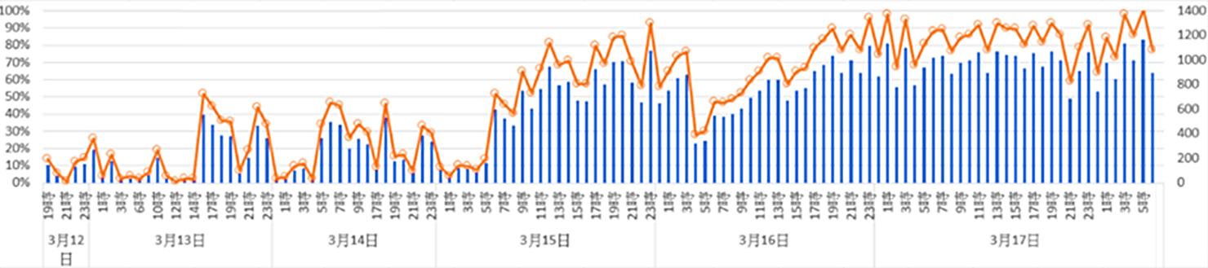
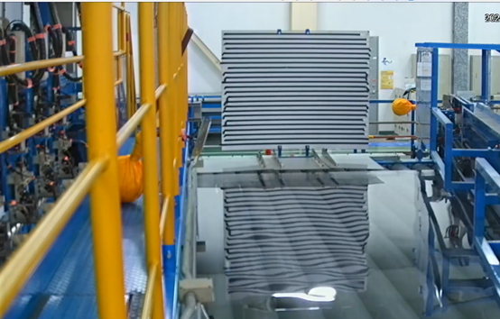
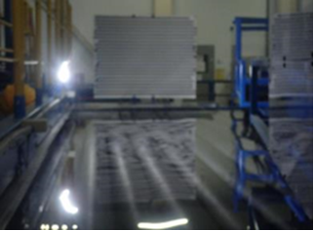
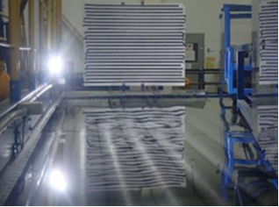
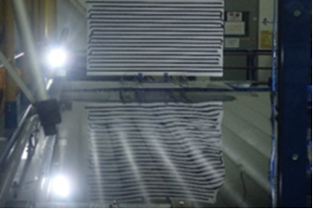
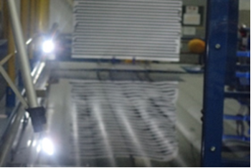
COLD 割れ：板質起因
2014年～
板のうねり/板のダブつき見える
ために、ゼブラボード設置
板折歩留まり %
2024年
Br引入成功率%
Br引入枚数
3/12 中出
3/14 朝出
3/16 夜勤
3/18 夜勤
違うスタッフの目で判断する結果に差がある以外に操作感度の変化もあるから把握困難！
スタッフの経験を数字で定量化にできます。定量化になった物で判断する
Notes:
COLD の割れ
當素板完成徐冷後,素板的板質就已經固定
當板質不夠安定時在行經COLD的搬送ROLL時,會產生劇烈晃動
而此晃動現象在博搬生產時尤為明顯
如果可以透過現場觀察掌握到品質變化,應該可以作為操作的參考
大約在10 年前,我們在COLD現場裝設了一個斑馬紋看板來確認素板SP/CMI
如右圖所示,3/14與3/16 的波紋形狀有所不同且與板折良率有明顯的相關性
但是在ADT 近10年來,現場人員僅能以目視確認圖像進行好壞的判斷
實際運用在操作條件上應用不容易實施

Slide 16



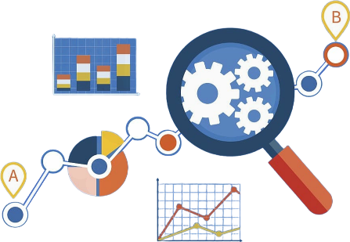


COLD 割れ~板質起因：新管理指標『定量化』の作り
判断
結論1
従来
監視カメラ
画像
定量化の判断基準無し
結論2
...
意見が違う
独自開発の画像データ化
即時、定量化のデータ変化
品質操作はもっと迅速、客観
現在
監視カメラ
画像
画像
処理
テータ
転換
定量分析
定量的なデータ分析により、より客観的な結論が得られます！
Notes:
圖像DATA不容易判別,如果可以將圖像數據化,再進行數據解析,應該可大大提供可參考性
於是想透過畫像解析技術將定性的圖像轉成可以定量評價的數據
於是由製一部具備PYTHON能力的同仁進行自主開發
我們收集了大量圖像,進行研究期望可從中找到全新的判讀方式,

Slide 17
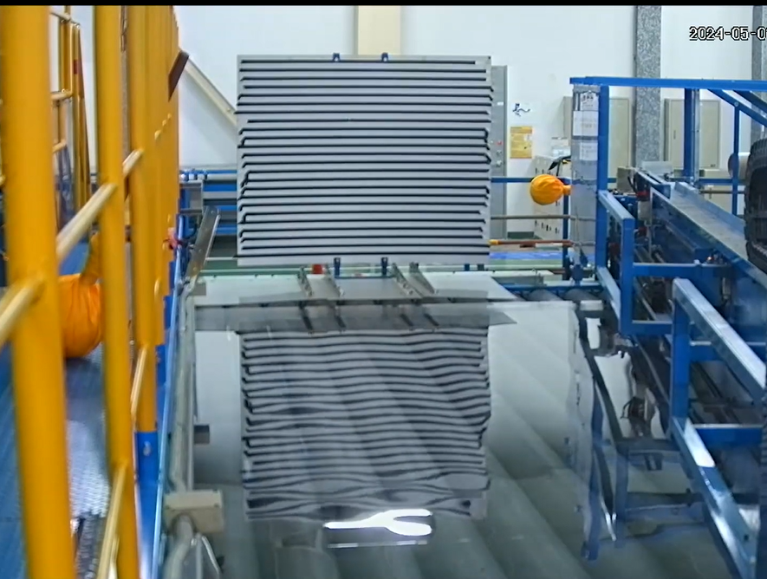
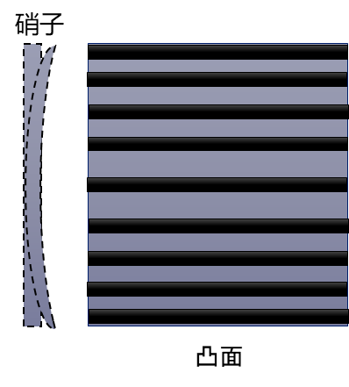
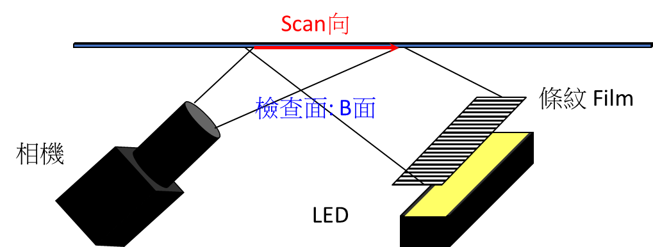
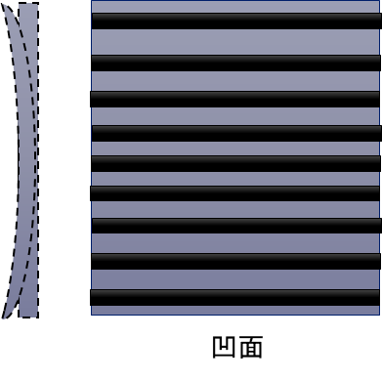
新管理指標『定量化』建立的方式
斑馬紋輪廓影像(轉檔)
■WI檢查機
問題點:
檢查機為暗室環境且有專用LED光源,可以輕易取得線條,但是現場環境有日光燈及Roll倒影及人員等干擾,如何取得線條資料呢?
發想:
窯區的WI平坦度檢查機,也是利用條紋來計算玻璃的平坦度,如果可以取得線條資料,應該可以計算.
Notes:
將斑馬紋影像轉換成數據有3個困難點需要克服.
1.監視器畫像取得 2.斑馬紋線條影像取得 3.輪廓影像數值計算
1.監視器畫像取得:由於是監視器業者的封閉系統,需克服如何連續不間斷取得影像!
我們自行進行配線作業,串接中繼PC,並利用排程技術將影像自動傳送到畫像處理PC
2.輪廓影像取得 :
由於現場環境及燈光影響,使用傳統影像處理,無法取得斑馬紋線條,
經過查閱文獻及大量測試，我們最終找到了自適應二值化技術，成功地提取出所需的線條。
3.輪廓影像數值計算:
由於沒有相關經驗,只能透過大量查閱文獻資料來探索!
最終水平方向我們計算直線性來強調線條的變異,垂直方向則計算黑白比例標準差來強調畫像扭曲,
經過大量的比對畫像及數據 ,最終在參數持續調整後找到了相關性~並且將斑馬紋線條數據化.

Slide 18
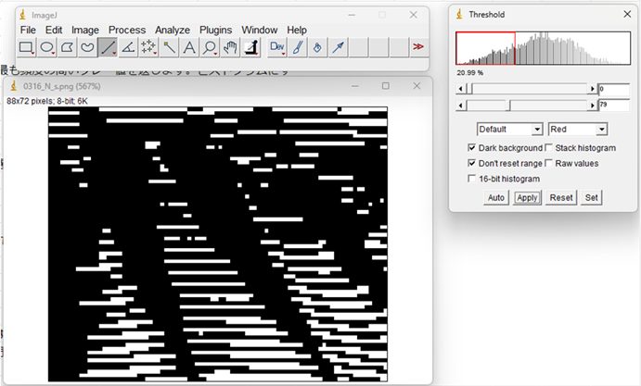
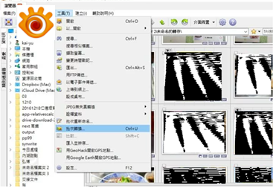
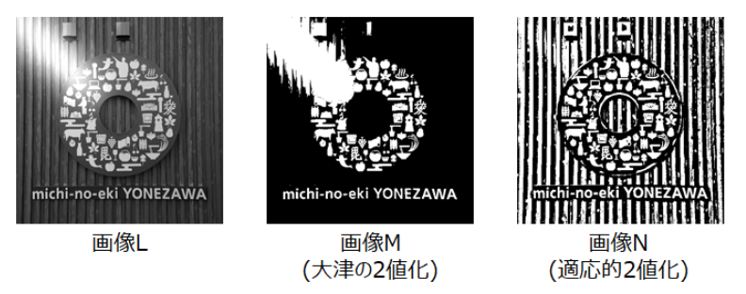
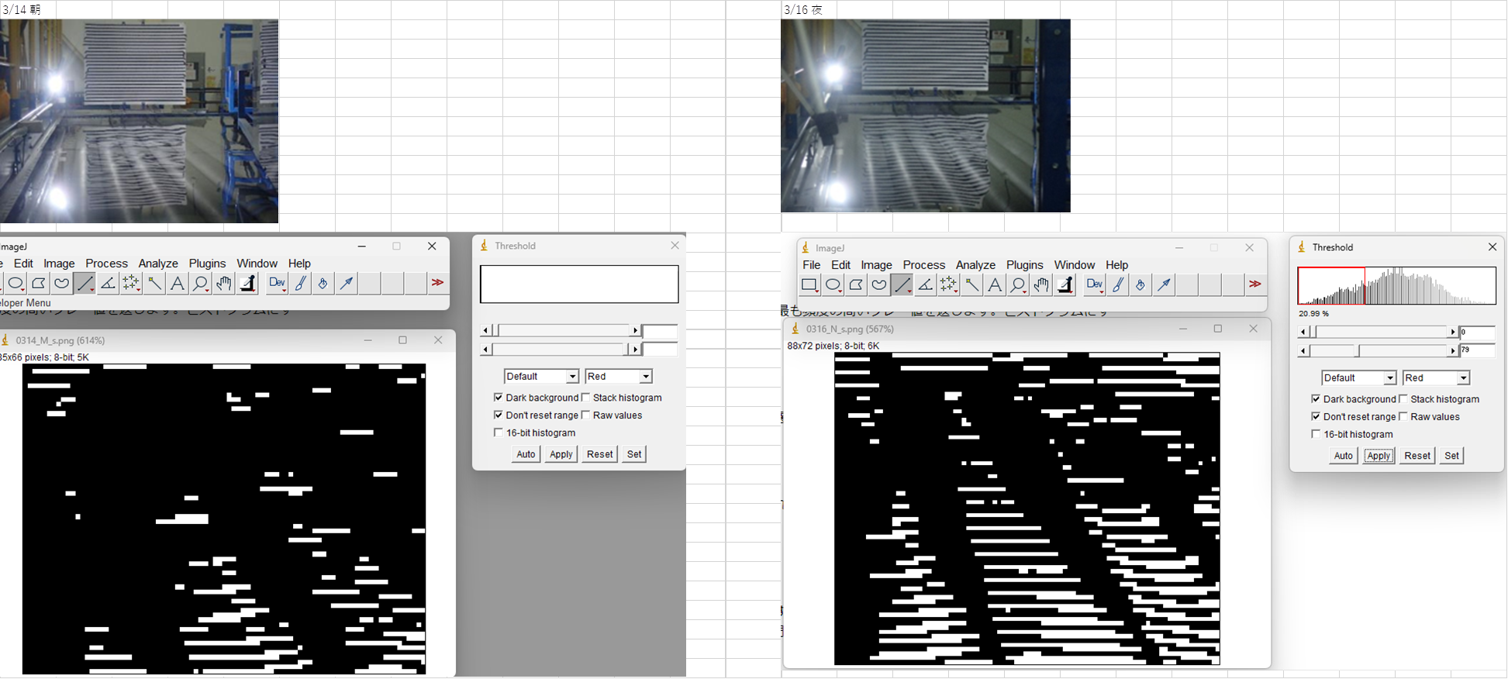


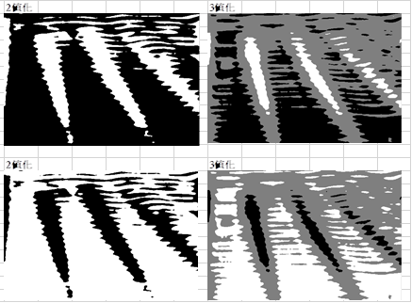


斑馬紋輪廓影像(轉檔)
①ImageJ畫像處理軟體
②XnView畫像處理軟體
適応的二値化 技術
適応的二値化，
可以克服環境光線的影響
利用這項技術,
成功從監視器畫像提取出斑馬紋線條
多個畫像軟體測試,均無法取得線條
Notes:
將斑馬紋影像轉換成數據有3個困難點需要克服.
1.監視器畫像取得 2.斑馬紋線條影像取得 3.輪廓影像數值計算
2.輪廓影像取得 :
由於現場環境及燈光影響,使用傳統影像處理,無法取得斑馬紋線條,
經過查閱文獻及大量測試，我們最終找到了自適應二值化技術，成功地提取出所需的線條。
3.輪廓影像數值計算:
由於沒有相關經驗,只能透過大量查閱文獻資料來探索!
最終水平方向我們計算直線性來強調線條的變異,垂直方向則計算黑白比例標準差來強調畫像扭曲,
經過大量的比對畫像及數據 ,最終在參數持續調整後找到了相關性~並且將斑馬紋線條數據化.

Slide 19


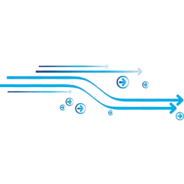


新管理指標『定量化』建立的方式
輪廓影像數值計算
水平直線性計算
線條
強調
數據資料
數據融合
及標準化
垂直黑白比例計算
扭曲
強調
多個試算結果，
利用係數相乘融合後，
依照權重計算出一個數值
Notes:
將斑馬紋影像轉換成數據有3個困難點需要克服.
1.監視器畫像取得 2.斑馬紋線條影像取得 3.輪廓影像數值計算
1.監視器畫像取得:由於是監視器業者的封閉系統,需克服如何連續不間斷取得影像!
我們自行進行配線作業,串接中繼PC,並利用排程技術將影像自動傳送到畫像處理PC
2.輪廓影像取得 :
由於現場環境及燈光影響,使用傳統影像處理,無法取得斑馬紋線條,
經過查閱文獻及大量測試，我們最終找到了自適應二值化技術，成功地提取出所需的線條。
3.輪廓影像數值計算:
由於沒有相關經驗,只能透過大量查閱文獻資料來探索!
最終水平方向我們計算直線性來強調線條的變異,垂直方向則計算黑白比例標準差來強調畫像扭曲,
經過大量的比對畫像及數據 ,最終在參數持續調整後找到了相關性~並且將斑馬紋線條數據化.

Slide 20




新管理指標『定量化』建立的方式
監視器畫像取得
斑馬紋輪廓影像(轉檔)
輪廓影像數值計算
傳統二値化
適応的二値化
水平直線性計算
線條
強調
數據資料
數據融合
及標準化
垂直黑白比例計算
扭曲
強調
多個試算結果，
利用係數相乘融合後，
依照權重計算出一個數值
現場環境光影響，
二値化無法取得
正確的線條
適応的二値化，
可以克服環境
光線的影響
裁切需數據化的範圍，
並進行角度補正
影像的數據轉換，需要DX人才不斷的Try & Error，才得以實現
Notes:
將斑馬紋影像轉換成數據有3個困難點需要克服.
1.監視器畫像取得 2.斑馬紋線條影像取得 3.輪廓影像數值計算
1.監視器畫像取得:由於是監視器業者的封閉系統,需克服如何連續不間斷取得影像!
我們自行進行配線作業,串接中繼PC,並利用排程技術將影像自動傳送到畫像處理PC
2.輪廓影像取得 :
由於現場環境及燈光影響,使用傳統影像處理,無法取得斑馬紋線條,
經過查閱文獻及大量測試，我們最終找到了自適應二值化技術，成功地提取出所需的線條。
3.輪廓影像數值計算:
由於沒有相關經驗,只能透過大量查閱文獻資料來探索!
最終水平方向我們計算直線性來強調線條的變異,垂直方向則計算黑白比例標準差來強調畫像扭曲,
經過大量的比對畫像及數據 ,最終在參數持續調整後找到了相關性~並且將斑馬紋線條數據化.

Slide 21
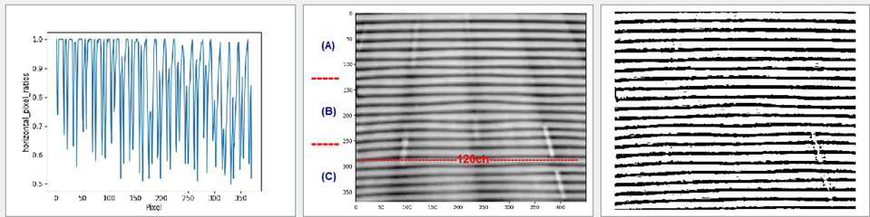
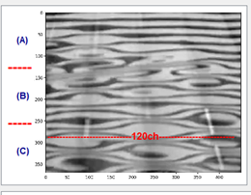
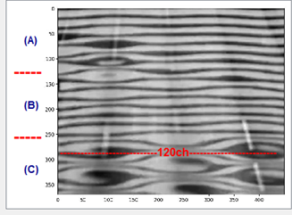
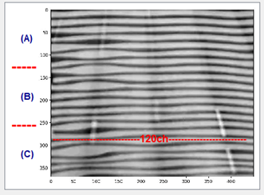

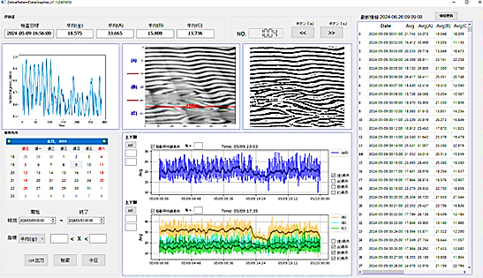
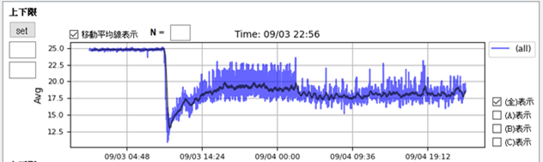
新管理指標の活用
影像可視化的實現：可視化介面
新管理指標的運用：影像與數據對照
斑馬紋影像
0.5t 生產
0.3t 初期
0.3t 跳動
0.3t 穩定
數據資料
可視化界面
數據化曲線
新管理指標的活用，繼續精進到準確運用，將是不斷努力的目標
Notes:
透過上述介紹利用影像前期處理+數值運算
我們成功地開發了COLD段的板質監控系統
全新的管理指標運用狀況如右圖所示
以0.5t切換成0.3t生產為例
0.5t生產時,素板晃動情形很安定,故呈現穩定的曲線
0.3t生產初期則因為素板晃動劇烈,右下圖所呈現的變動幅度明顯看出
經調整後板質穩定所呈現的曲線也趨於安定
透過新指標活用,大大縮短品質調整的作業時間

Slide 22










影像即時轉化成Data的挑戰
耗費時間與精力的單人作業
個人經驗
長時間討論
數據可視化
一個人理解、
彙整
一個人編碼、
測試、開發...
沒有支援跟資源的過程，往往是艱難的挑戰！
Notes:
其實，要將影像即時轉換成數據，並不是一項簡單的事情，
除了需要大量時間的討論，還需要開發者理解邏輯之後，
經過Python編碼後，再加以轉換。
開發中所耗費的時間與精力，都是一個人努力著測試與調整，才得以開發出來。

Slide 23
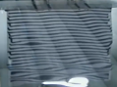
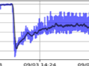



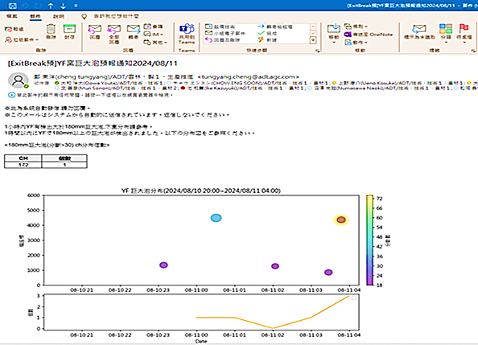

まとめ
● A.I.画像認識で分類
画像
データ化
● 品質、設備即時可視化
画像
● 割れ予報を自動に出す
データ
設備/品質異常起因のLOSSを削減
● 作業時間減らす
定例作業時間 120Hr/月を削減
自動
アラーム
可視化
自動アラーム
● 異常事前予知、突発な異常減少
● システム開発自作による
DX人財育成
Notes:
今年透過活用DX工具,我們初步實現了以數據進行決策的目標
我們將透過將由人員靠5感進行判斷的影像數據化,再透過數據分析,成功達成了20多年來的需求
也可透過提早預警降低現場人員對 生產中割れ的恐懼
而透過自動即時的數據收集,提供人員可以依照品質狀況即時因應調整,將生產中的LOSS降到最低
在DX化的過程,我們減少了人員須進行手動收集整理數據的時間,每月達120Hr/月
異常事前預知降低現場工作中壓力,創造一個更安心的工作職場
最後,透過系統的自主開發,人員對DX 工具運用更熟練,對DX人才育成也做出重大貢獻

Slide 24









製造一部DXの道
Digital
Transformation
Digitalization
/Smart化
Digitalization
No Best，Only Better ！
Notes:
隨著數位轉型推進,伴隨著許多作業方式的變更
為讓現場同仁能接受轉變,我們今年從協助現場解決問題出發
透過系統完成了將物理現象數據化,利用數據自動收集的Smart化
讓現場感受到數位轉型帶來的好處
從0到1再到無限大
後續將以今年奠基的基礎,泉源一同持續進行窯生產業務進化

